Slide 1
Kapłaństwo

Slide 2
Czym zajmuje się ksiądz?

Slide 3
Czym zajmuje się ksiądz?
Modlitwa za parafian
Odprawianie Mszy
Sprawowanie sakramentów
Głoszenie Słowa Bożego i prawd wiary chrześcijańskiej
Inne …

Slide 4
Modlitwa

Slide 5
Fragment Biblii
Łk 10,2- 9
Łk 22,19-20

Slide 6
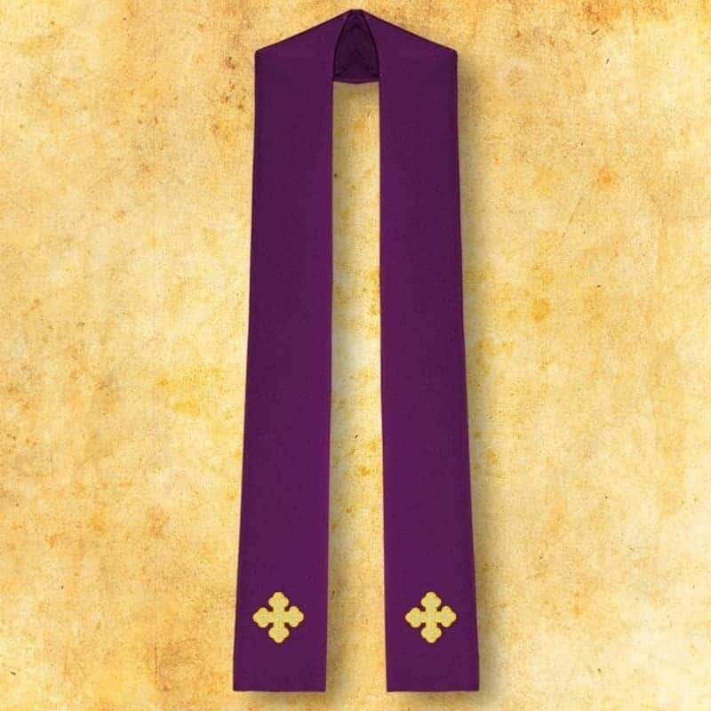
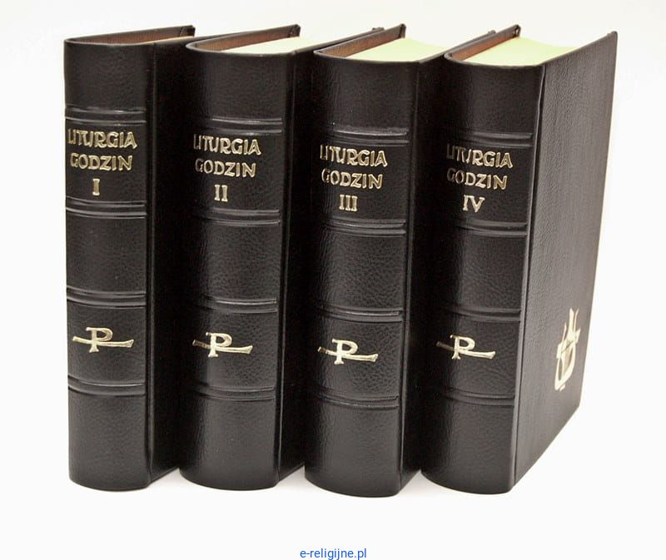
Symbole kapłaństwa

Slide 7
Dziękuje za uwagę!

